Slide 1
Tema 7: Ýük tutujy gurnamalar.
1. Kesgitlenilişi we klasifikasiýasy.
2. Ýük asgyçlar we gaňyrçaklar.Görnüşleri we ulanylýan ýerleri.
3. Aralykly tutujylar.
4. Ýörite tutawaçlar olaryň görnüşleri.
Greýferler.
Netije.

Slide 2
Sur. 26. Ýük asgyçlar we gaňyrçaklar

Slide 3
a we b - kadaly we gyýsgaldylan asgyçlar, ç we g - berkitmesi deşikli we hyrly boan bir şahly gaňyrçaklar, d - iki şahly gaňyrçak, ž - ýük petlesi

Slide 4
Surat 27.
Ýükgaňyrçak. a - umumy görnüşi, b - 1-2 kesim, ç - 3-4 kesim.

Slide 5
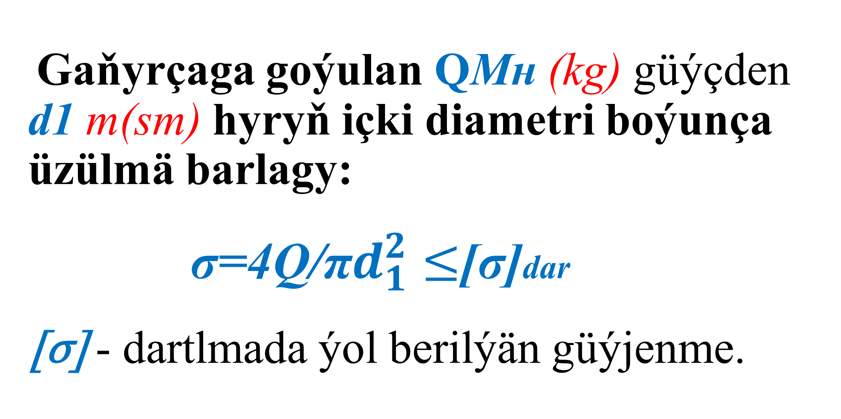
Gaňyrçaga goýulan QMн (kg) güýçden d1 m(sm) hyryň içki diametri boýunça üzülmä barlagy: σ=4Q/π$d_{1}^{2}$ $≤$[σ]dar
[σ] - dartlmada ýol berilýän güýjenme.

